Slide 1

AVANCE 2 · DESARROLLO DEL TRABAJO DE TITULACIÓN
TECNOLOGÍAS DE LA INFORMACIÓN – MODALIDAD EN LÍNEA
PROTOTIPO DE UN SISTEMA WEB PARA PREDECIR EL ABANDONO EN ESTUDIANTES UNIVERSITARIOS MEDIANTE APRENDIZAJE AUTOMÁTICO Y CONSULTA CONVERSACIONAL.
DOCENTES: MSC. PERALTA CORREA MIRELLA AZUCENA
MSC. ESPINOZA BRAVO MARÍA GABRIELA
ESTUDIANTES: MARLON DAVID PÉREZ ALMACHI
VÍCTOR MANUEL LLUILEMA PISCO

Slide 2

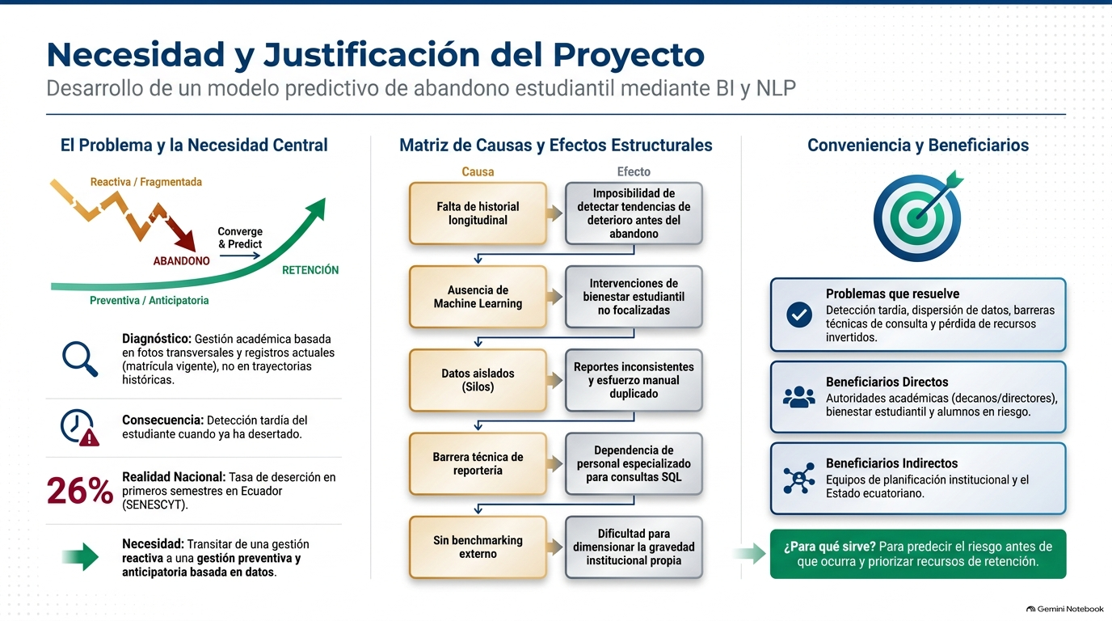
Contenido
Descripción y propósito del caso
Base conceptual y trabajos previos
01
02
Análisis del caso: requerimientos
Metodología CRISP-DM
03
04
05
Diseño: arquitectura y UML
06
Modelo de datos y resultados
07
Demostración
08
Conclusiones e innovación

Slide 3
Descripción del caso
El abandono se mide tarde y con datos dispersos
44,90 %
probabilidad de abandono en cinco cohortes de una universidad ecuatoriana (Núñez-Naranjo, 2024)
484
de 1.078 admitidos abandonaron en ese mismo estudio
0,69
ROC-AUC de un modelo validado con cohortes futuras (Carballo-Mendívil et al., 2025)
Las señales (notas, asistencia, aula virtual, cartera) ya se registran, pero en sistemas separados y para conocer el estado actual, no para anticipar el retiro.

Slide 4
Propósito del caso
Objetivo general
Desarrollar un prototipo de sistema web que prediga el abandono de estudiantes universitarios mediante aprendizaje automático y permita consultar sus resultados en lenguaje natural, para que las autoridades académicas y el personal de bienestar estudiantil identifiquen tempranamente a quienes están en riesgo y prioricen su acompañamiento.
Qué · cómo · para qué
Un sistema de alerta temprana, con CRISP-DM, un almacén en SQL Server, LightGBM y consulta NL2SQL, para actuar antes del retiro.

Slide 5




Objetivos específicos
Analizar
Procesos y variables del abandono para derivar requerimientos
Construir y validar
Modelo calibrado y explicable, validado en el tiempo
Implementar
Sistema web por roles con panel, ficha y consulta
Evaluar
Métricas predictivas, de la consulta y de protección de datos

Slide 6
Base conceptual: trabajos previos frente al caso
14 estudios comparados; aquí, siete representativos
Estudio | Técnica | Resultado | Sistema / NL / Gobierno
Núñez-Naranjo (2024) | Regresión logística multinivel | Abandono de 44,90 % | No / No / No
Carballo-Mendívil et al. (2025) | XGBoost, prueba prospectiva | ROC-AUC 0,69; recall 0,88 | Parcial / No / No
Rabelo y Zárate (2025) | Ensamble de modelos | Detecta 98,1 % | No / No / No
Vaarma y Li (2024) | Predicción mensual con Moodle | Créditos y actividad clave | No / No / No
Kuzilek et al. (2017) | Conjunto OULAD | 32.593 matrículas | No aplica
Ascoli y Choi (2025) | NL2SQL con LLM | Mejor exactitud con contexto | No aplica / Sí / No
VicMar (este trabajo) | LightGBM + K-means + NL2SQL | ROC-AUC 0,829 y 0,766 | Sí / Sí / Sí

Slide 7
Análisis del caso: requerimientos
Derivados de las cuatro piezas: modelo, segmentación, NL2SQL y panel
18
requerimientos funcionales
10
no funcionales con métrica verificable
10
historias de usuario para la autoridad sin perfil técnico
Criterios fijados antes de evaluar: ROC-AUC ≥ 0,75, recall ≥ 0,75, exactitud de la consulta ≥ 85 %, 8/8 preguntas maliciosas contenidas y cero fugas entre instituciones.

Slide 8
Historias de usuario
Escritas para una autoridad que no conoce SQL
ID | Historia | Criterio de aceptación
HU-01 | Como decana, quiero ver al abrir el sistema cuántos estudiantes están en riesgo | Panel con totales por nivel y variación frente al periodo anterior
HU-03 | Como profesional de bienestar, quiero entender por qué un estudiante está en riesgo | Ficha con probabilidad, percentil y los factores que más pesan
HU-05 | Como trabajadora social, quiero registrar la intervención realizada | Registro con tipo, descripción y riesgo al momento de registrar
HU-06 | Como decano, quiero preguntar en español cuántos estudiantes están en riesgo alto | Respuesta con tabla o gráfico y resumen en una línea
HU-09 | Como autoridad, quiero saber cuánto puedo confiar en el modelo | Página de calidad con ROC-AUC, recall y calibración

Slide 9
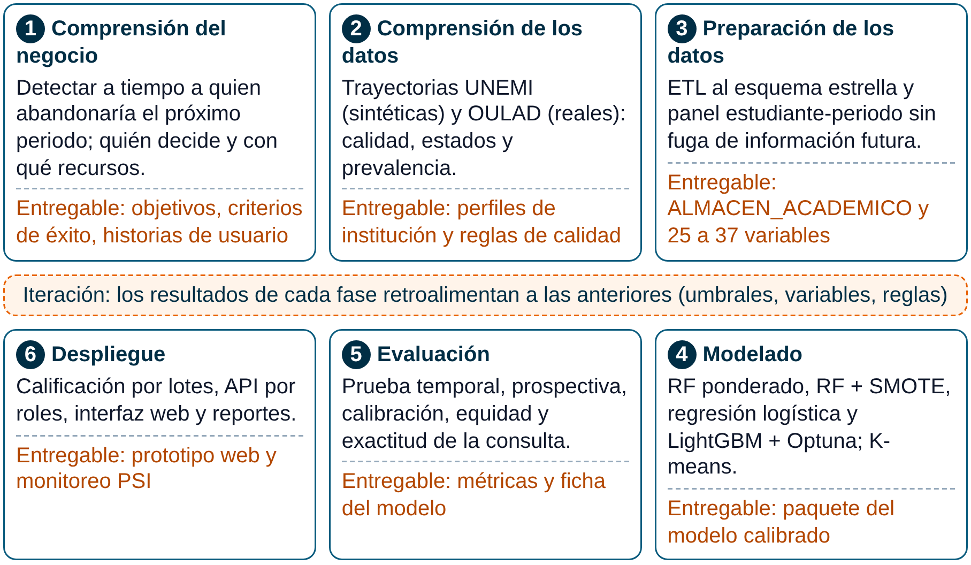
Metodología CRISP-DM
Seis fases con entregables verificables

Slide 10
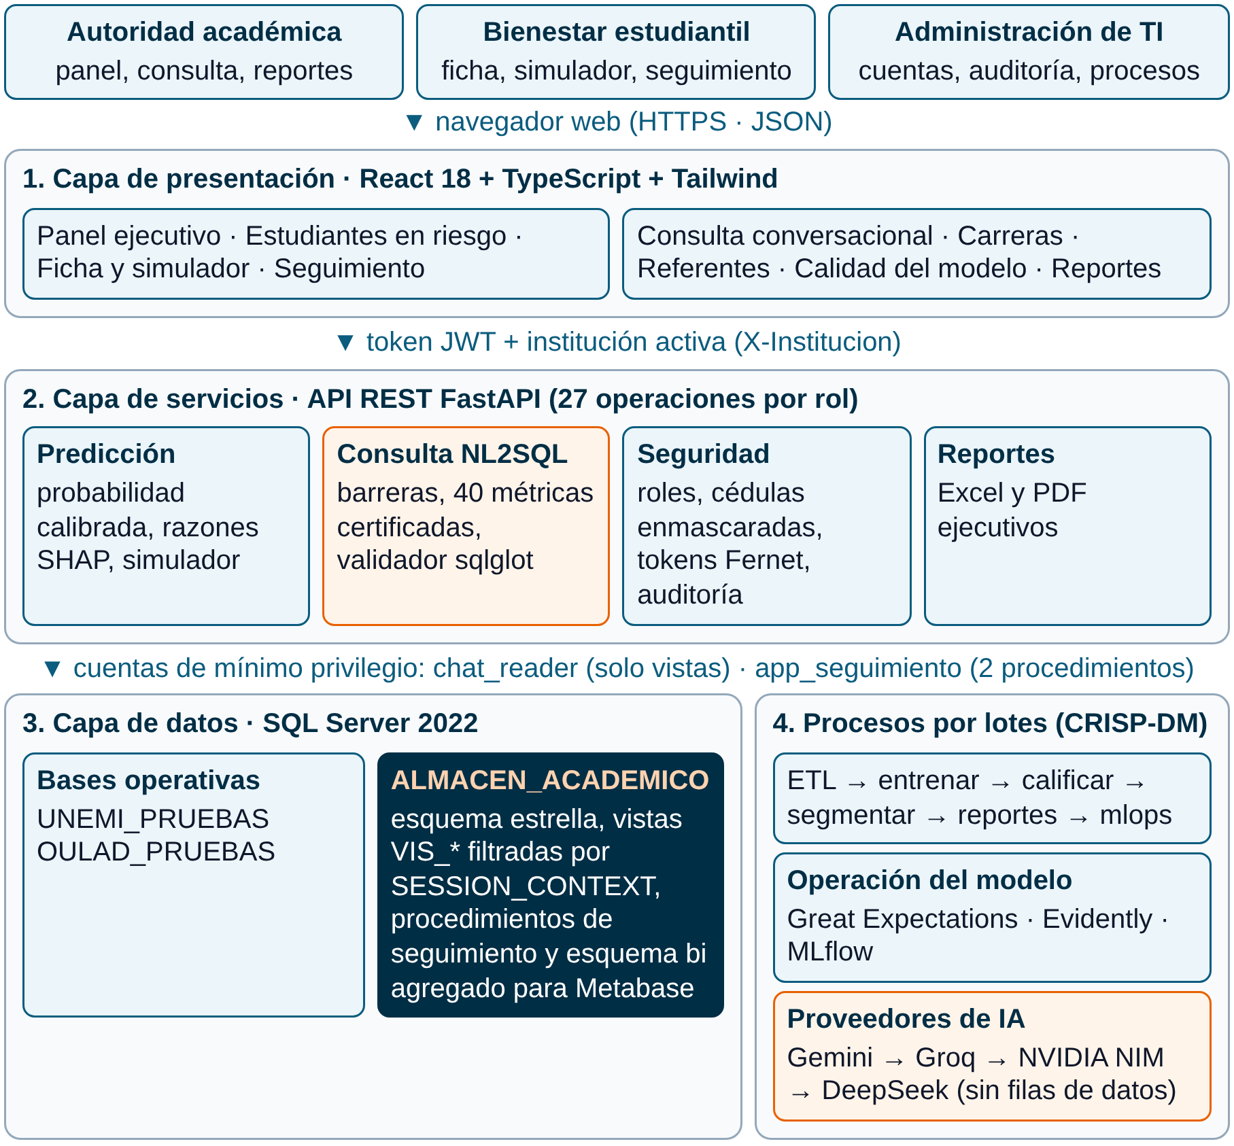
Diseño: arquitectura de la solución
Cliente-servidor en capas, con el almacén como única fuente

Slide 11
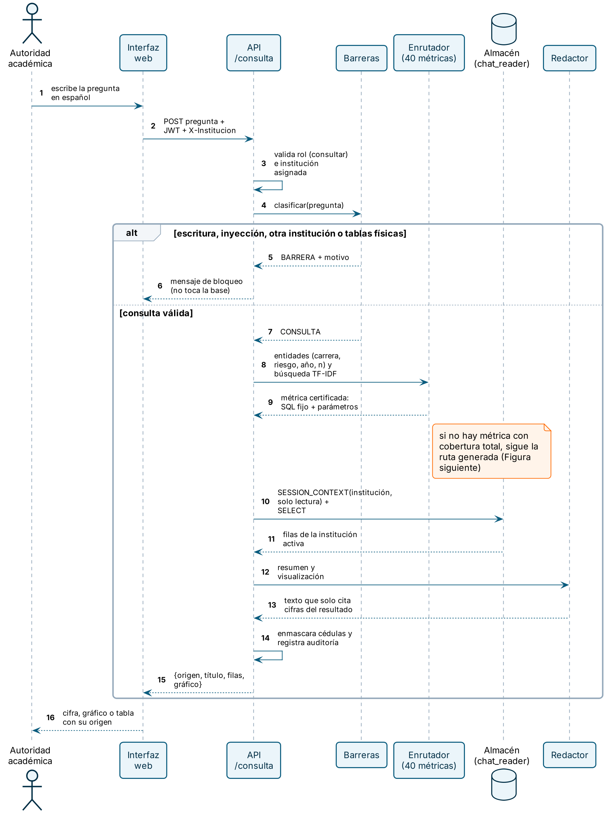
UML: secuencia de una consulta en lenguaje natural

Slide 12
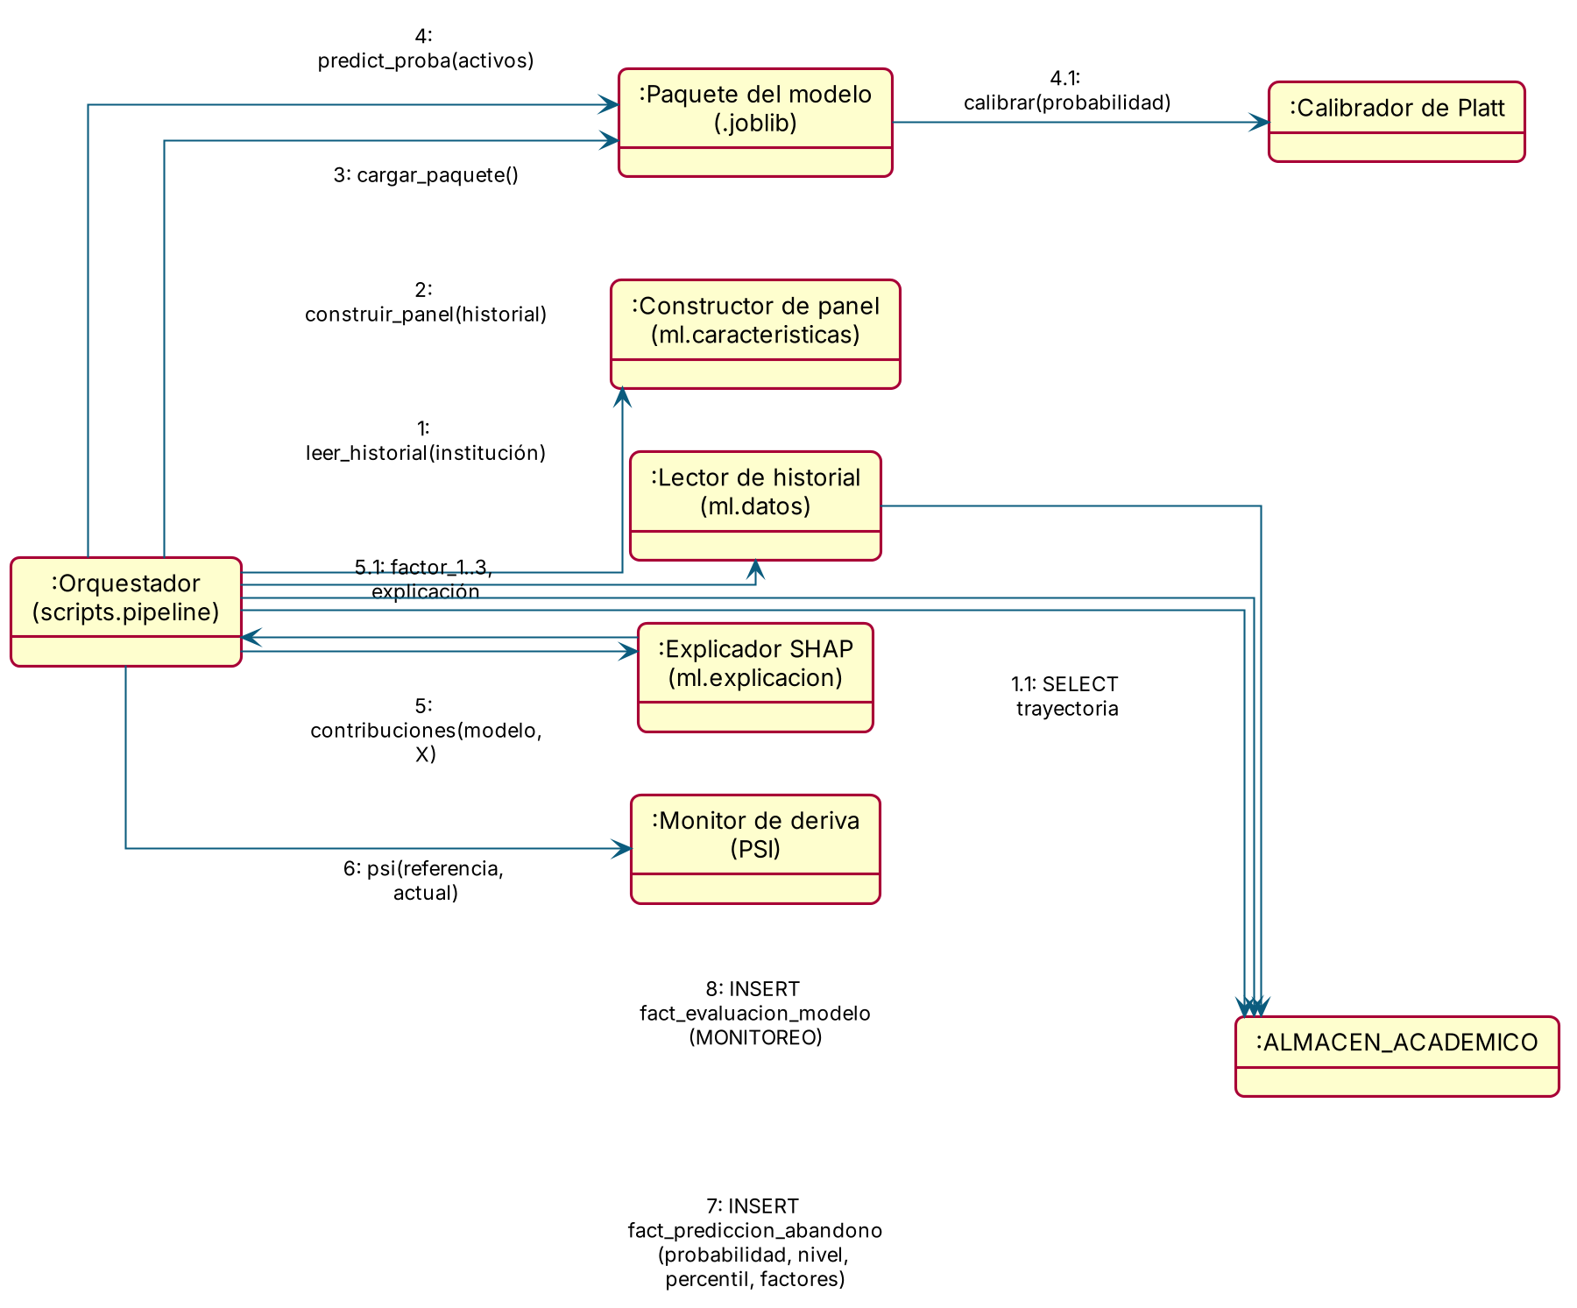
UML: colaboración
Objetos que participan en una consulta

Slide 13
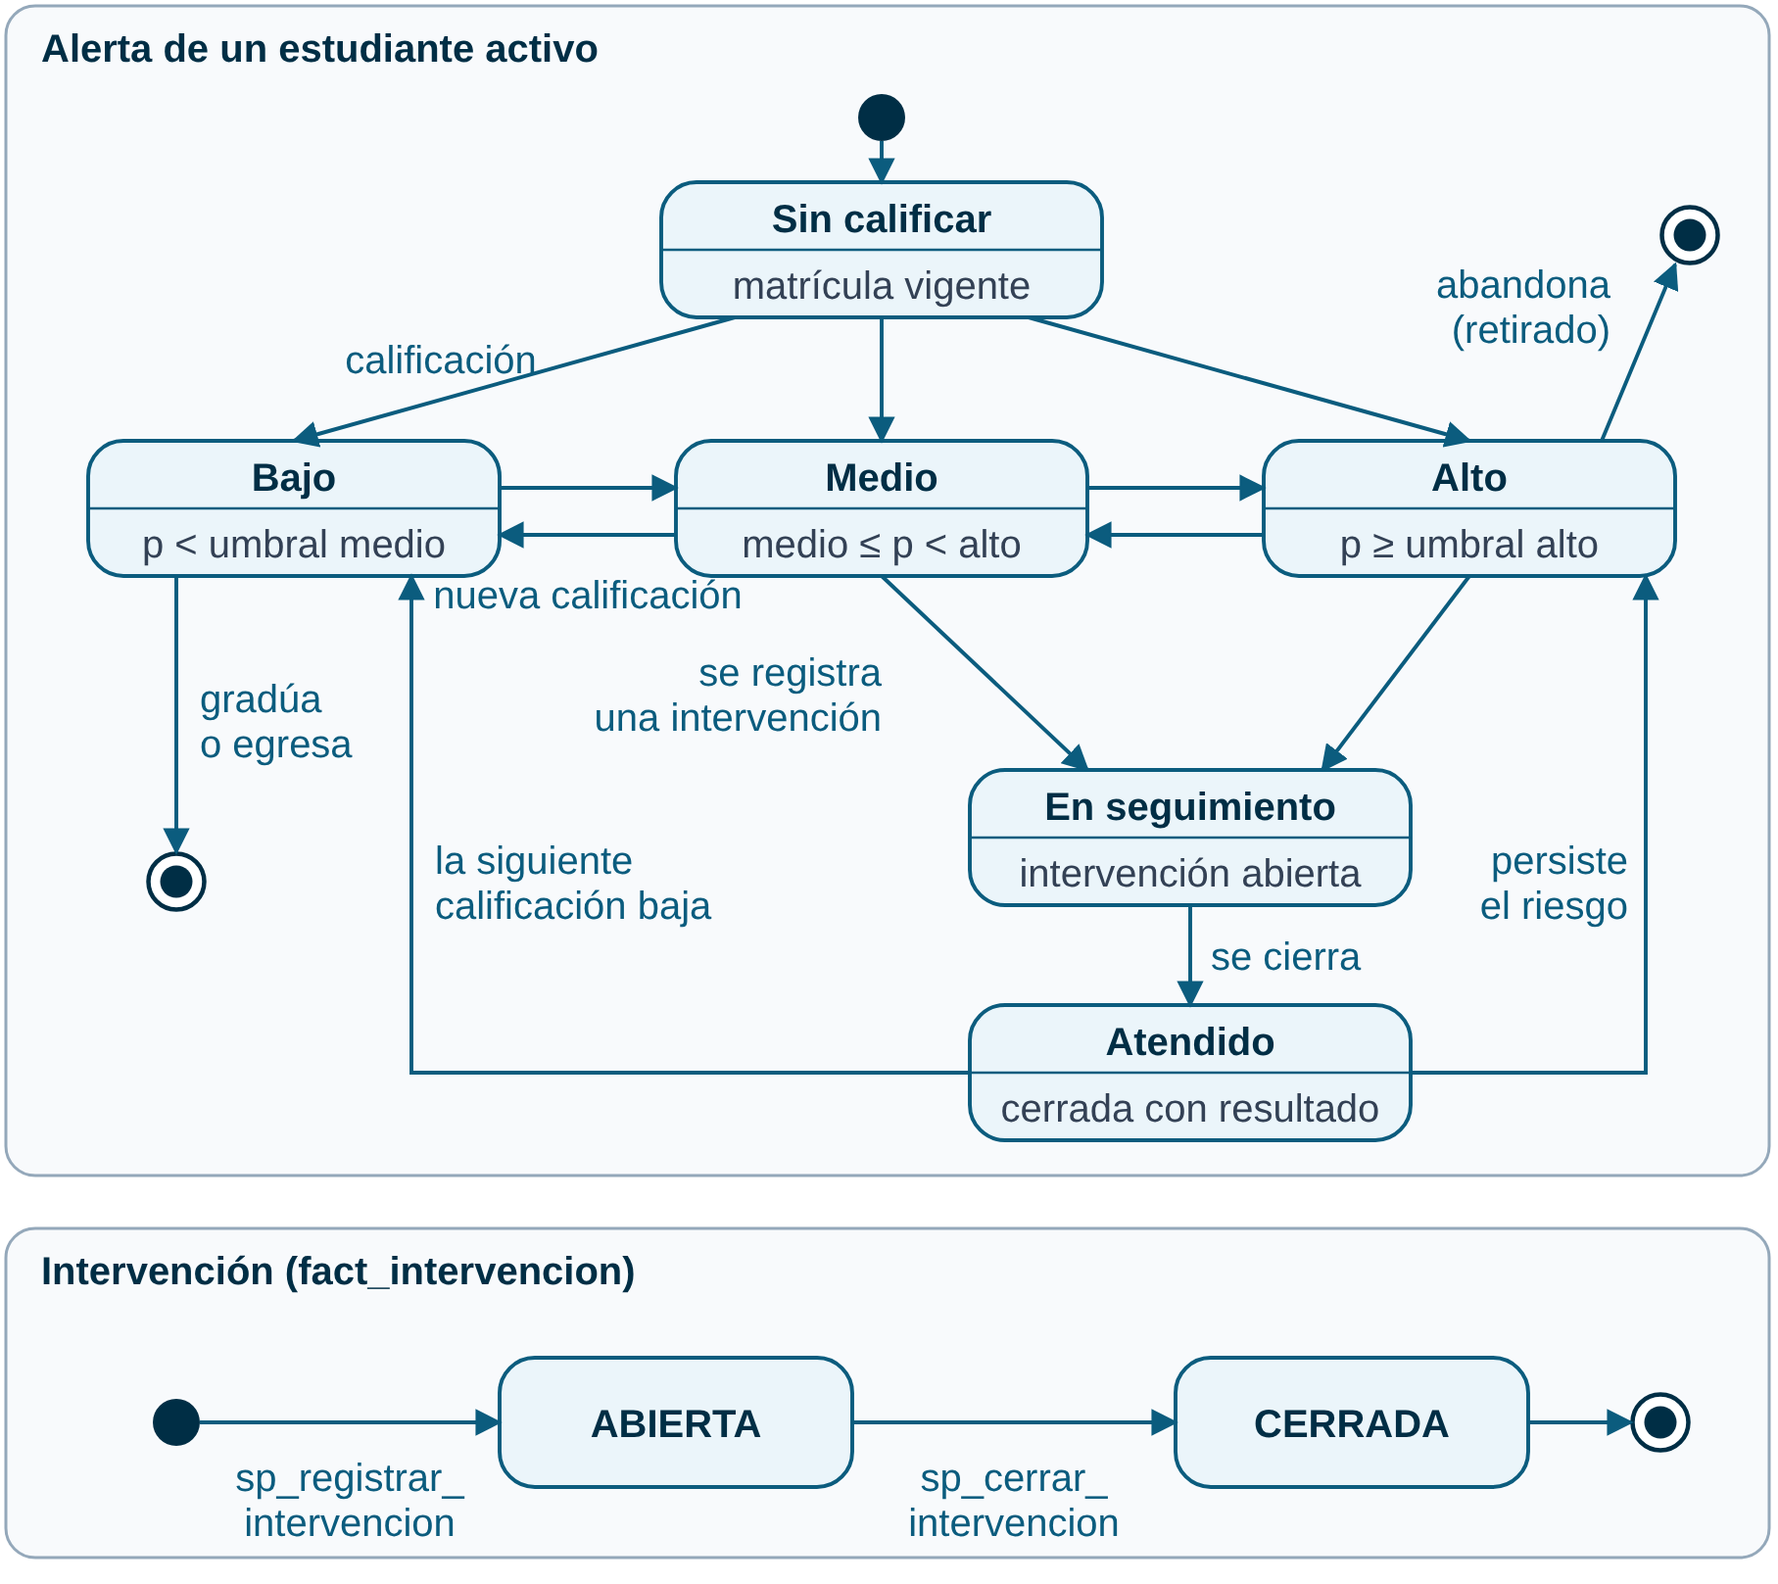
UML: estados de una predicción

Slide 14
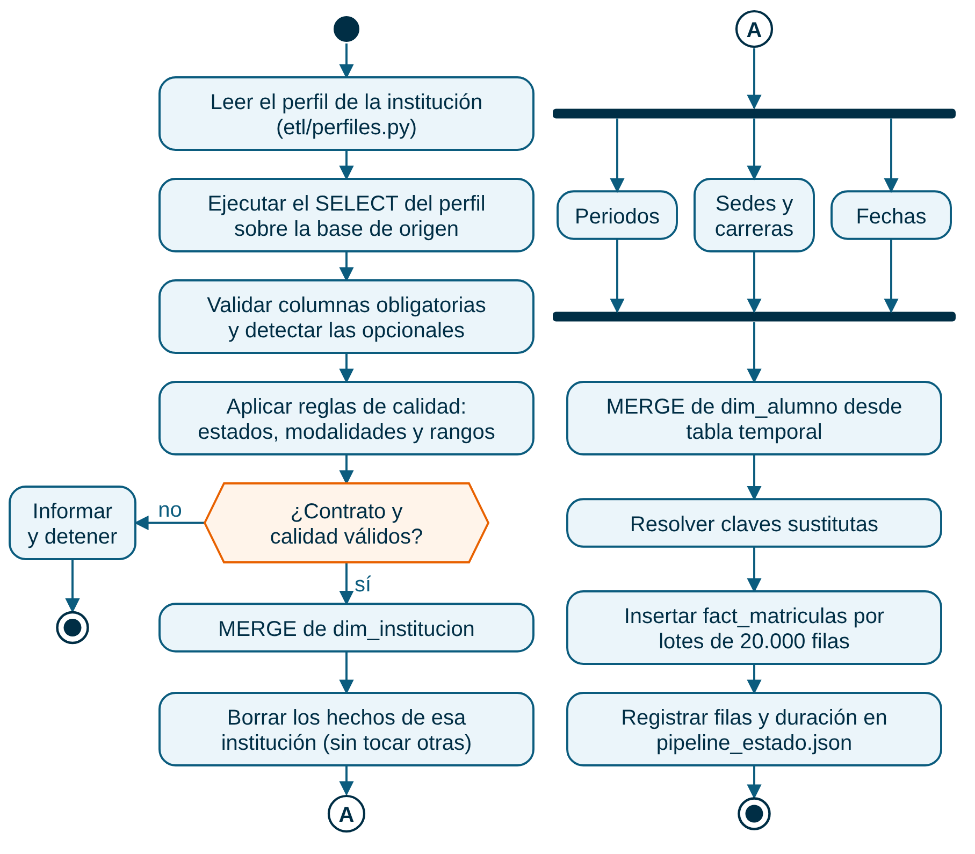
UML: actividades del ETL

Slide 15
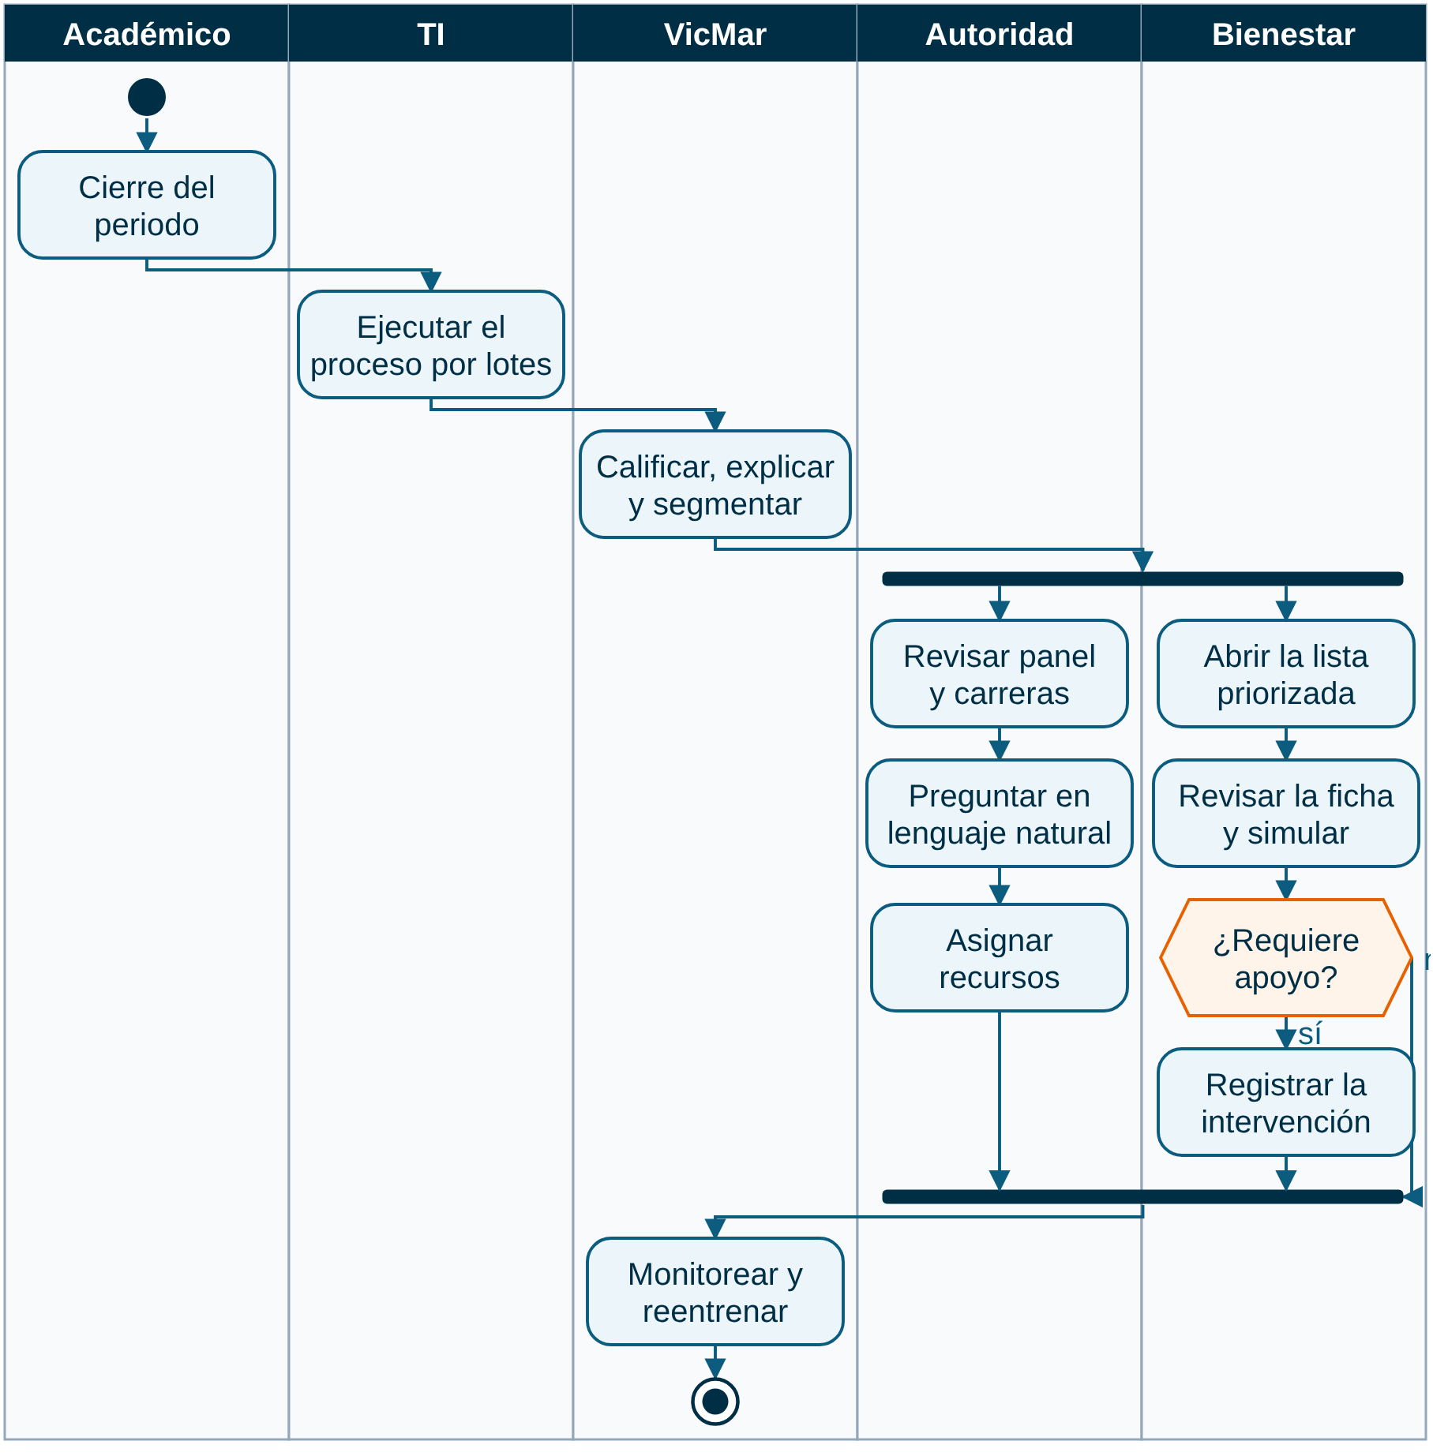
Diagrama de flujo de trabajo
De los datos académicos al acompañamiento

Slide 16
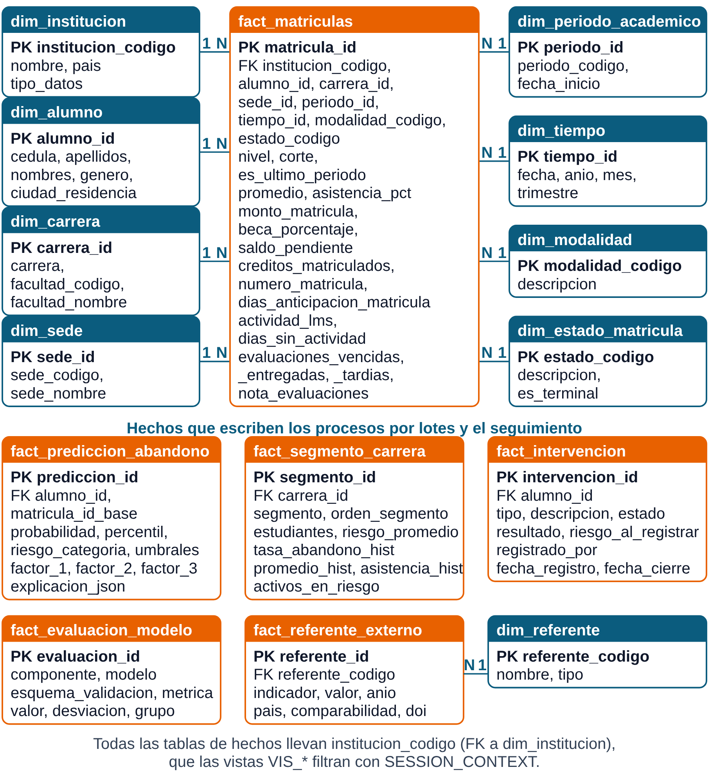
Modelo de datos
Esquema estrella del almacén académico

Slide 17
Modelado: validación cruzada agrupada por estudiante
LightGBM fue el mejor en las dos instituciones
Modelo | ROC-AUC UNEMI | PR-AUC UNEMI | ROC-AUC OULAD | PR-AUC OULAD
Regresión logística | 0,819 ± 0,003 | 0,378 ± 0,011 | 0,787 ± 0,010 | 0,082 ± 0,010
Random Forest con pesos | 0,821 ± 0,006 | 0,450 ± 0,006 | 0,797 ± 0,010 | 0,085 ± 0,007
Random Forest con SMOTE | 0,816 ± 0,005 | 0,421 ± 0,010 | 0,776 ± 0,007 | 0,071 ± 0,005
LightGBM | 0,828 ± 0,003 | 0,456 ± 0,009 | 0,803 ± 0,009 | 0,095 ± 0,012

Slide 18
Evaluación: prueba temporal
Periodos que el modelo no vio
0,829
ROC-AUC, UNEMI (datos de prueba)
0,766
ROC-AUC, OULAD (datos reales anonimizados)
78 %
de los abandonos detectados con el umbral medio
100 %
exactitud de la consulta en el conjunto dorado
Contactando primero al 20 % de mayor riesgo se alcanza a 55 % de quienes abandonarán (OULAD). Las 8 preguntas maliciosas fueron contenidas y no hubo fugas entre instituciones.

Slide 19
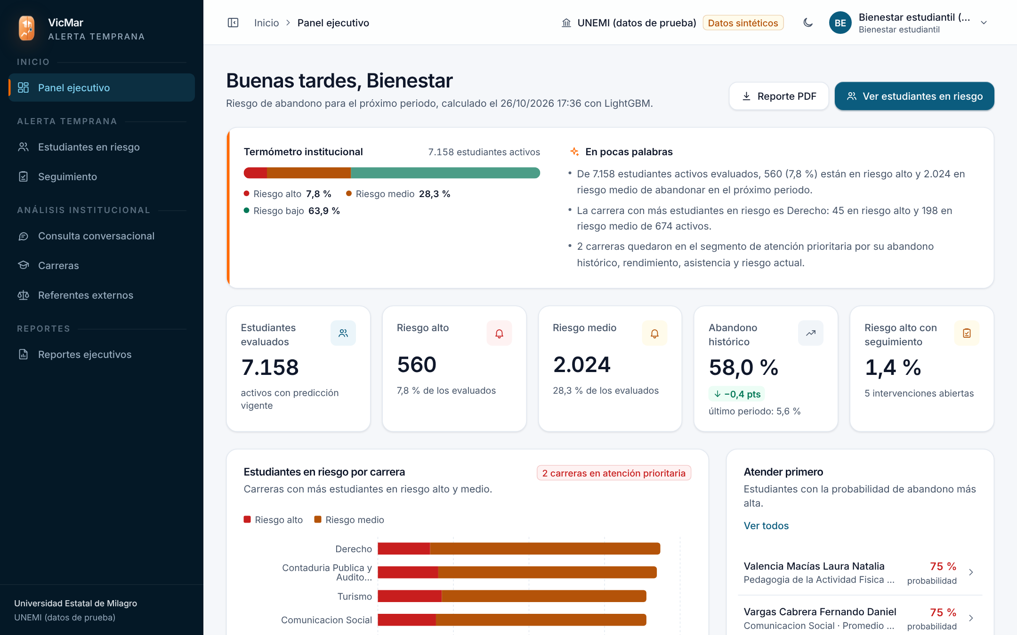
Demostración del prototipo
Ingreso con rol de autoridad académica
Panel ejecutivo y lista priorizada
Ficha explicada con tres factores y simulador
Pregunta en lenguaje natural
Calidad del modelo
GitHub: Vm199524/PROYECTO-TITULACION-MARLON-VICTOR-UNEMI
Carpeta digital: enlace en la portada del documento

Slide 20


Análisis de innovación
Aporte
Predicción explicada en español dentro de un sistema por roles
Consulta conversacional con métricas certificadas y SQL validado
Aislamiento multiinstitución en la base de datos
Limitación
UNEMI se evaluó con datos de prueba sintéticos
La prueba de usabilidad con usuarios está pendiente
El modelo prioriza; no decide por el estudiante

Slide 21
Conclusiones preliminares
Requerimientos
Las señales del abandono ya existen en los sistemas académicos y dieron origen a 18 RF y 10 RNF.
1
Modelo
LightGBM calibrado supera el criterio de 0,75 en periodos no vistos.
2
Sistema
El prototipo funciona de punta a punta con tres roles y consulta en español.
3
Siguiente paso
Validar con una carrera real anonimizada y con usuarios.
4

Slide 22


